Slide 1
Духовно-нравственное воспитание на уроках математики
выполнила: Литвинцева Ирина
Владимировна
учитель математики
МБОУ СОШ №27

Slide 2
«… три качества –
обширные знания,
привычка мыслить и
благородство чувств –
необходимы для того,
чтобы человек был образованным
в полном смысле слова»
Н.Г. Чернышевский

Slide 3
По словам К.Д. Ушинского настоящего учителя и учеников роднит «особенная теплота и задушевность отношений», основой которой являются духовные качества личности педагога:
вера, любовь,
честность, открытость,
мудрость и красота души.
Очень важен процесс осмысления педагогом ответственности своей социальной роли: воспитание духовно развитого ответственного гражданина общества

Slide 4
Математика обладает большим
воспитательным потенциалом
Еще в 19 веке математик Хуго Штейнгаус заметил, что «между духом и материей посредничает математика»
Реализация воспитательного потенциала урока математики возможна через
отбор содержания материала,
структуру урока,
организацию общения

Slide 5
Математика учит
строить и оптимизировать деятельность,
вырабатывать и принимать решения,
проверять действия,
исправлять ошибки,
различать аргументированные и бездоказательные утверждения,
видеть манипуляцию,
противостоять манипуляции…

Slide 6
Решение задач требует от учащихся
добросовестной и серьезной работы над
приобретением и укреплением знаний,
что приводит к
1. систематическому напряжению
умственных усилий,
2. настойчивости в преодолении трудностей
При этом воспитываются такие черты характера как трудолюбие, усидчивость,
упорство в преследовании намеченной цели, умение не останавливаться перед трудностями и не впадать в уныние при неудачах.

Slide 7
Первый в учебном году урок математики я посвящаю теме
«Почему нельзя жить без математики?»
Это мотивационный урок, настраивающий детей на сознательное отношение к изучению математики.
Цель урока – показать учащимся значимость математики для дальнейшего образования и в практической жизни.
На уроке в ходе беседы перед учащимися раскрываются причины, по которым нельзя в современном мире жить без математики.
Математика – это не только «нужно», но и интересно!!!

Slide 8
Обучение математике требует от школьников
1. умственных и волевых усилий,
2. развитого внимания,
3. отточенного логического мышления,
4. активность,
5. творческой инициативы,
6. умений коллективного
учебно-познавательного труда

Slide 9
На уроках математики полезно использовать нестандартные математические задачи, исторический и иллюстративный материал, т.к. логика математического мышления развивалась в прямой связи с математикой.

Slide 10
На уроках стараюсь использовать в качестве эпиграфов высказывания культурно-развивающегося содержания:
«Математика есть прообраз красоты мира»
«Математика уступает свои крепости лишь сильным и смелым»
По праву достойна в стихах быть воспета О свойствах корней теорема Виета. Что лучше, скажи, постоянства такого, Умножишь ты корни – и дробь уж готова. В числителе С, в знаменателе А. А сумма корней тоже дроби равна. Хоть с минусом дробь, что за беда? В числителе В, в знаменателе А.

Slide 11
Эффективным средством воспитания учащихся является решение математический задач. Они отражают различные стороны жизни, несут много полезной информации, поэтому их решение является одним из звеньев в системе воспитания.
Хорошо подобранные задачи помогают ученику усвоить теоретический материал, делают курс математически более интересным, вызывают потребность в новых знаниях и умением самостоятельно их приобретать.

Slide 12
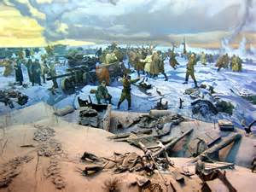
Задачи, посвященные Победе в Великой Отечественной Войне.
6 класс. Тема «Действие с дробями».
№1. От подножья Кургана
до его вершины
посетитель проходил 200
гранитных ступеней,
так как Сталинградская битва продолжалась 20 дней и ночей. Высота ступени 0,15м, ширина 0,35м.
Какова высота Мамаева Кургана?

Slide 13
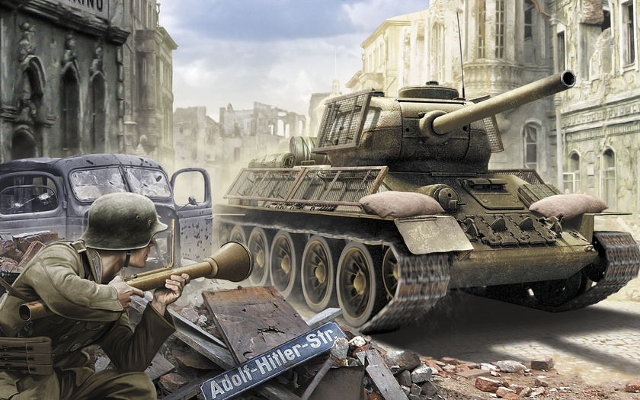
№2. В Проховском сражении участвовала 1-я дивизия Адольфа Гитлера, имевшая около 200 танков, в том числе 13 «Тигров», а в 5-ой танковой армии П.Ротмистрова в 4,1 раза больше танков
Т-34. Сколько советских танков участвовало в этой битве?

Slide 14
Задача, посвященная Бородинскому сражению
8 класс. Тема «Квадратные уравнения»
Позиции русских на Бородинском поле по фронту растянулись на 5 км больше, чем в глубь. Площадь, занятая позициями русских, составляла
50 км². Найдите длину и ширину территории, занятой позициями русских

Slide 15
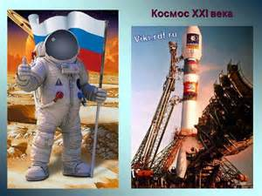
Говоря о роли математики в развитии техники, необходимо подчеркнуть,
что освоение космоса
было бы невозможно
без сложнейших
математических
расчетов;
что с именем
русского ученого Циолковского связаны многие идеи, взятые на вооружение современной космонавтики.
Для подростка очень важно иметь достойный пример для подражания. Таким примером могут стать как современники, так и предшественники, которые прославили русскую науку, и их имена навсегда вошли в историю математики.

Slide 16
Заключение
Заметный воспитательный эффект на уроках математики (как и всякой другой науке) можно достигнуть только при условии, что учитель
Не только хорошо знает свой предмет и его историю,
Не только имеет педагогический такт и опыт,
Сам обладает в достаточной мере всеми теми качествами, которые мы собираемся воспитывать в своих учениках.

